Slide 1
Pietro Blaserna:
uno scienziato illuminato a via Panisperna.
Miriam Focaccia
Centro Fermi-Roma,
Dip. Filosofia e Comunicazione- Bologna

Slide 2
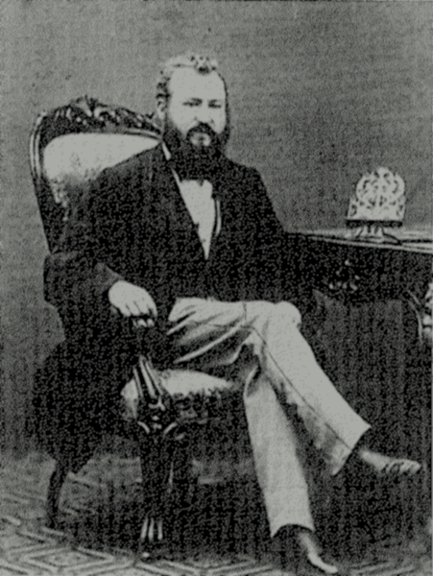
Pietro Blaserna (1836-1918)

Slide 3
Internazionalismo e sperimentalismo: sono le due parole chiave che definiscono la personalità eclettica e la multiforme attività del fisico Pietro Blaserna.

Slide 4
Direttore, Presidente e Senatore
Fu Direttore dell’Istituto di Fisica di Roma dal 1872
Fu Presidente della Accademia Nazionale dei Lincei (1904-1916)
Fu il primo Presidente della Società Italiana di Fisica(1897)
Membro della Società Geografica Italiana e suo Vicepresidente dal 1885 al 1886
Dal 1879 al 1907 diresse il Consiglio direttivo dell'Ufficio Centrale di Meteorologia e Geodinamica che aveva contribuito a creare, quale elemento della profonda riorganizzazione degli studi meteorologici e sismologici in Italia.
Senatore del Regno dal 1890
Sul fronte internazionale, fu membro sin dal 1897 dell’Ufficio Pesi e Misure, nonché suo segretario generale dal 1901 al 1918

Slide 5
1836: nacque a Fiumicello d’Aquileia (GO)
1857: si laureò in fisica e matematica aVienna ove diventò assistente di Andreas von Ettingshausen
1859-1860: passò due anni a Parigi, lavorando con Victor Regnault
1861: divenne incaricato per la cattedra di Fisica nel nuovo Istituto di Studi Superiori del Reale Museo di Fisica e Storia naturale di Firenze
1863: ottenne la cattedra di Fisica sperimentale all’Università di Palermo
1872: venne chiamato a Roma, supportato dal chimico Stanislao Cannizzaro, sulla cattedra di Fisica sperimentale a La Sapienza, all’interno del progetto di potenziamento e rinnovamento dell’Università di Roma, voluto nei primi anni di regno unitario da Quintino Sella, politico e scienziato

Slide 6
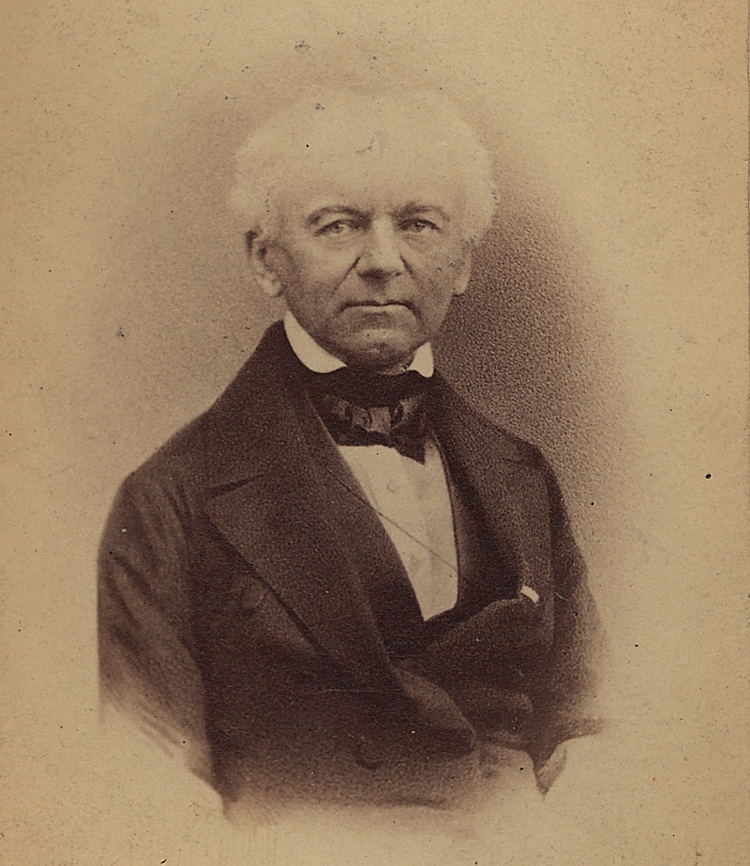
Andreas Von Ettingshausen (1796-1878)

Slide 7
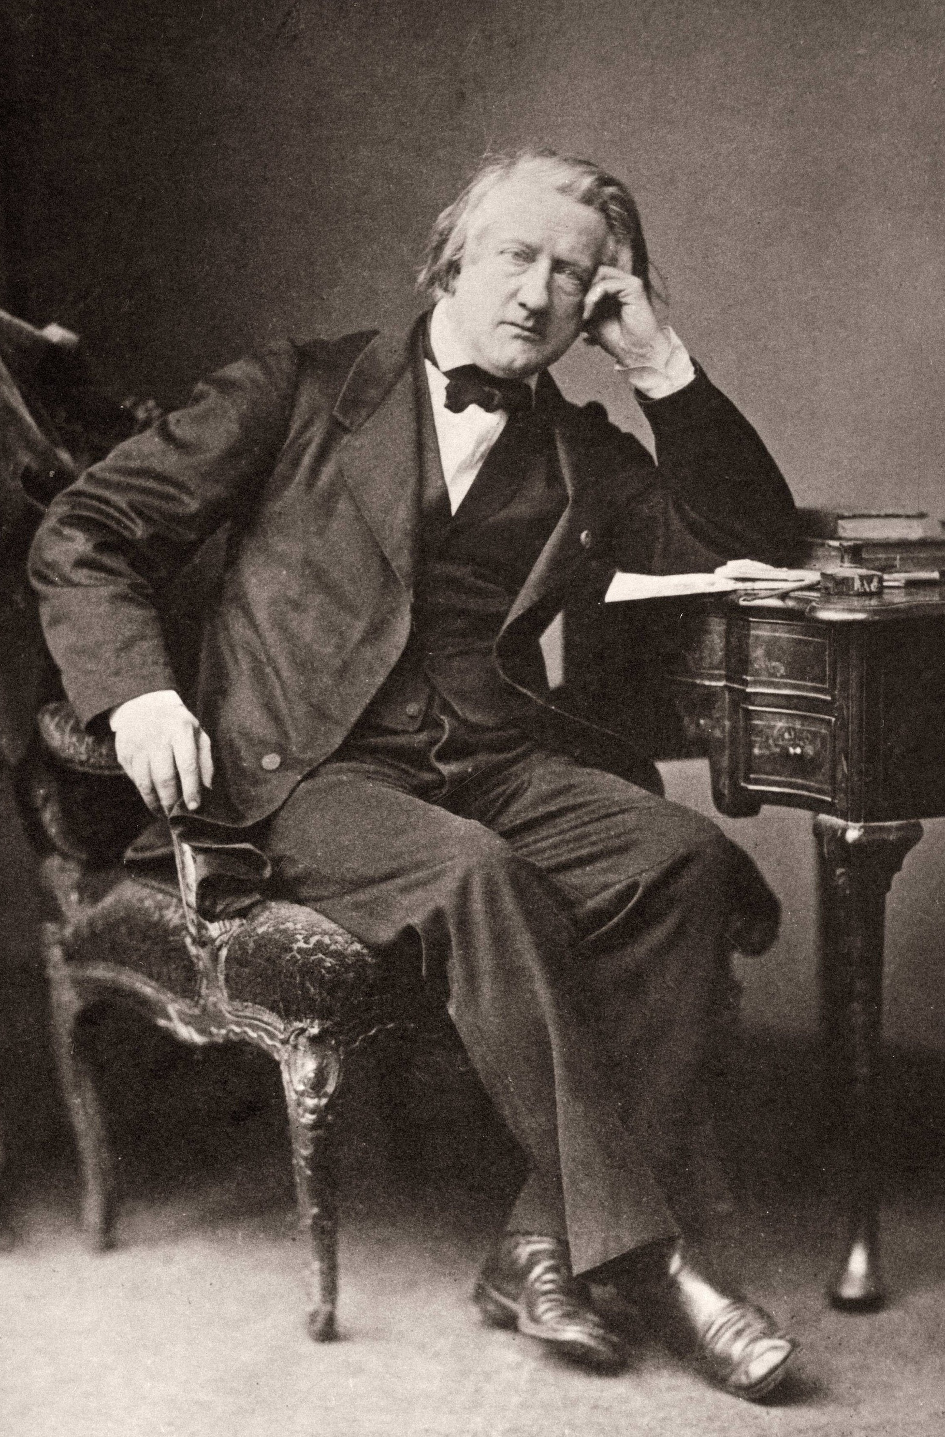
Henri Victor Regnault (1810-1878)

Slide 8
«… Mon cher Mr Matteucci, vous savez que je n’écris pas souvent …Je viens, en effet, vous recommander très vivement, Mr Blaserna […], qui se rend à Turin pour y chercher une position dans le Corps Enseignant … mon cher Matteucci, et vous ferez une bonne action pour la Science, en accordant votre protection à Mr Blaserna, et je ne doute pas que vous ne vous en félicitiez par la suite …»
Henri Victor Regnault a Carlo Matteucci, Sèvres, 14 Agosto, 1861, ACS, Roma

Slide 9
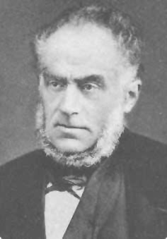
Carlo Matteucci (1811-1868)

Slide 10
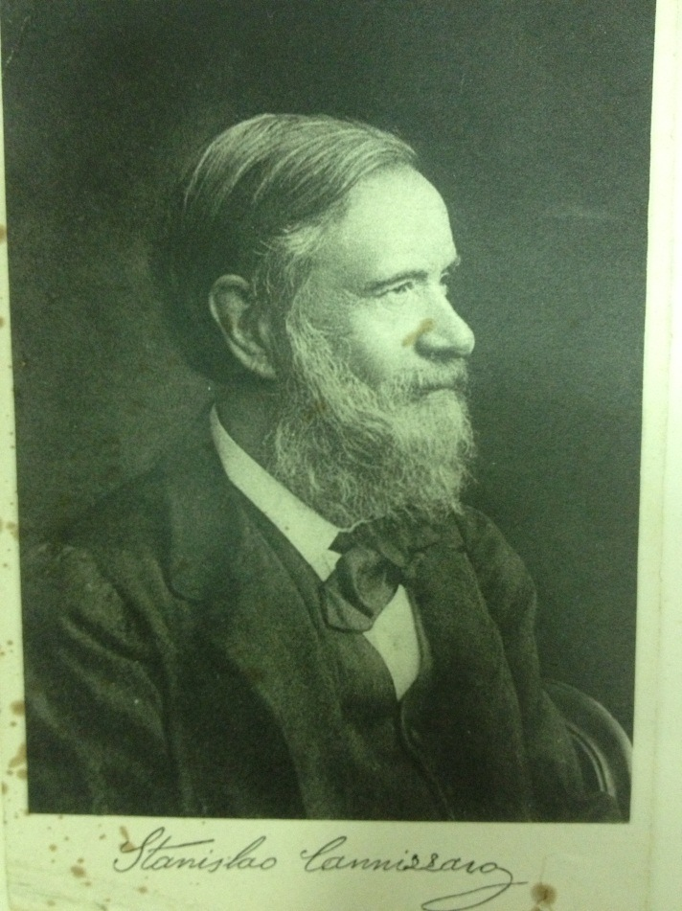
Stanislao Cannizzaro (1826-1910)

Slide 11
«Noi diamo troppa importanza alle lezioni ed alla forma più o meno brillante, più o meno chiara, con cui vengono fatte, e crediamo che in ciò risieda la bontà dell’insegnamento- e proseguiva, memore della propria esperienza tedesca- Riconosco volentieri il merito di una buona lezione, e, se devo dirlo, anch’io mi picco di essere chiaro. Ma è questo un grande errore che commettono professori e studenti, se credono che il compito stia, per gli uni nel dettare, per gli altri nell’ascoltare una buona lezione. Il vero insegnamento incomincia là dove la lezione finisce, e deve farsi nel laboratorio, almeno per i buoni studenti che hanno il desiderio di addentrarsi nella scienza. Qui sta la vera differenza fra noi e i Tedeschi. Noi facciamo scuola nell’anfiteatro, essi nel laboratorio.»
Sullo stato attuale delle scienze fisiche in Italia e su alcune macchine di fisica, 1867

Slide 12
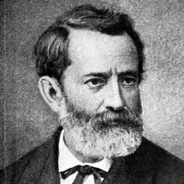
Quintino Sella (1827-1884)

Slide 13
«Ho la coscienza di portare con me un programma completo, intorno al quale ho meditato io molti anni. Fui educato nell’Istituto fisico di Vienna, il solo che allora esisteva e che ora non esite che di nome, per difetto di un direttore capace di farlo camminare. Ho sempre cercato di fare qualche cosa di simile in Italia, ed avevo trovato nel compianto Matteucci uno strenuo difensore di quest’idea. E da tre mesi ho percorso tutti i laboratori della Svizzera, Germania e Austria, per studiare la loro organizzazione nei più minuti dettagli. Mentre il laboratorio di chimica e in parte quello di fisiologia esistono un po’ da per tutto, ed in alcuni siti di dimensioni colossali, il laboratorio fisico è rimasto singolarmente indietro, in parte anche per la difficoltà di stabilire un metodo ed un programma. Per cui se facciamo presto, avremo il vanto di essere fra i primi, e forse i primi addirittura. Dico, se facciamo presto, perché l’idea spunta ora un po’ dappertutto, e in cinque anni Berlino, Bonn, Strasburgo, Lipsia, Vienna, Praga e Gratz avranno dei laboratori di fisica. Ho avuto io stesso i progetti di molti di questi, ed ho la speranza di fare con minor spesa e minor lusso qualcosa di meglio e di più completo»
Pietro Blaserna ad Antonio Scialoja, Ministro della Pubblica Istruzione, ACS, Roma.

Slide 14
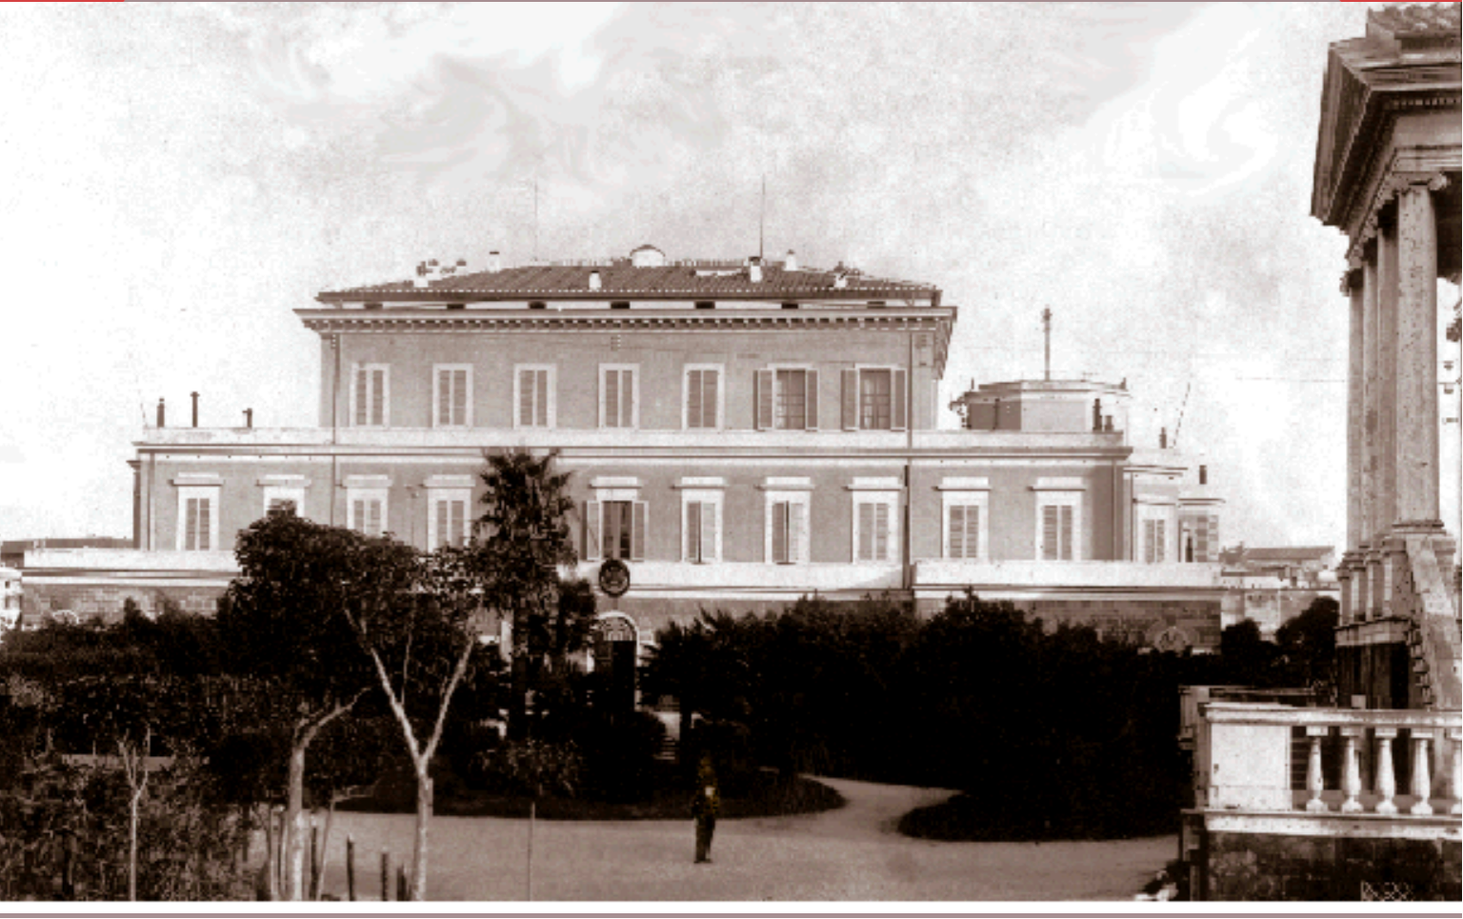
Nel1881 l’Istituto si trasferì nella nuova sede di via Panisperna

Slide 15
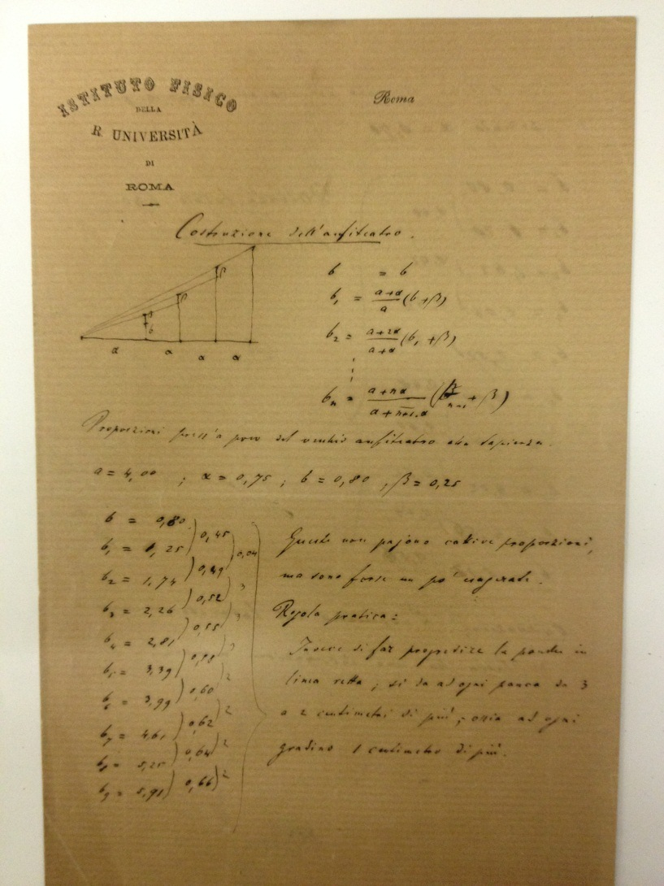
Calcoli di Blaserna per la costruzione del laboratorio centrale dell’Istituto (Archivio Amaldi, Dip. di Fisica, La Sapienza, Roma)

Slide 16
Scienziato e Direttore
Blaserna attribuiva la massima importanza alla nuova struttura didattica, ma anche enorme rilevanza all'attività sperimentale.
-Il nuovo ruolo da lui assegnato al laboratorio derivava da modelli stranieri a lui noti grazie alle sue relazioni personali e ai viaggi intrapresi
-Principali suoi modelli erano: l'Istituto di Vienna, diretto da Andreas von Ettinghausen; la Manifattura di porcellana di Sèvre, diretta da Victor Regnault; l'Istituto di Strasburgo, sotto la supervisione di August Kundt e l'Istituto di Berlino, sotto la direzione di Hermann von Helmholtz
-Blaserna aveva progettato personalmente l’intero Istituto a partire dal 1872. Esso venne inaugurato nel 1881: la prima Scuola Pratica in Italia era stata fondata.
1899: Blaserna chiamò Alfonso Sella sulla cattedra di Fisica complementare
1900: Volterra ottiene la cattedra di Fisica matematica

Slide 17
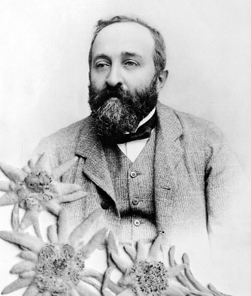
Alfonso Sella (1865-1907)

Slide 18
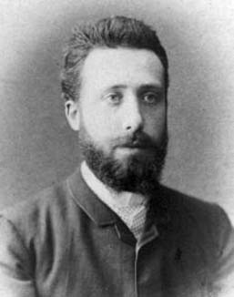
Vito Volterra (1860-1940)

Slide 19
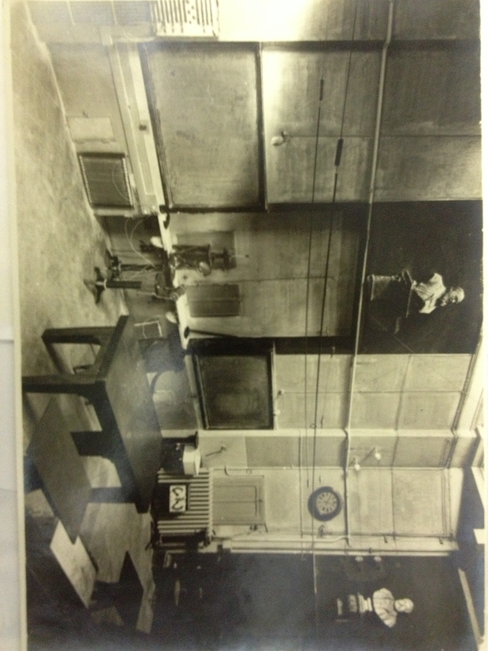
Laboratorio centrale, Istituto di Fisica, Roma (Archivio Amaldi, Dip. di Fisica, La Sapienza, Roma)

Slide 20
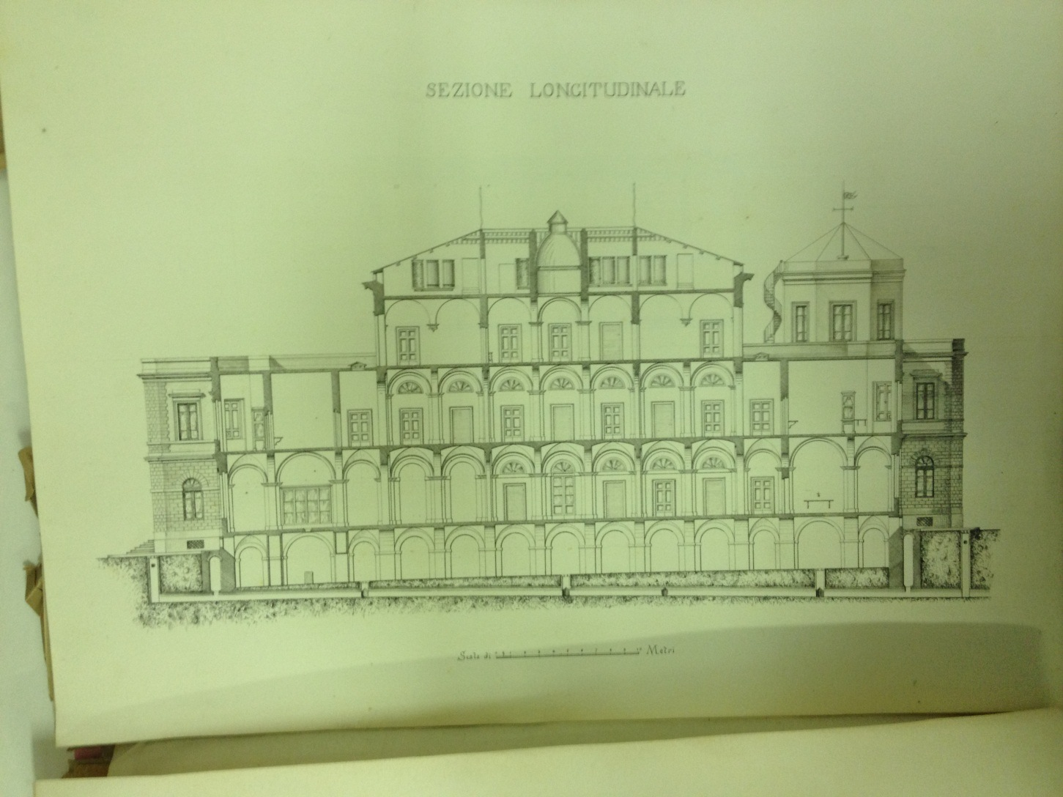
Sezione longitudinale, Istituto di Fisica, Roma (Archivio Amaldi, Dip. di Fisica, La Sapienza, Roma)

Slide 21
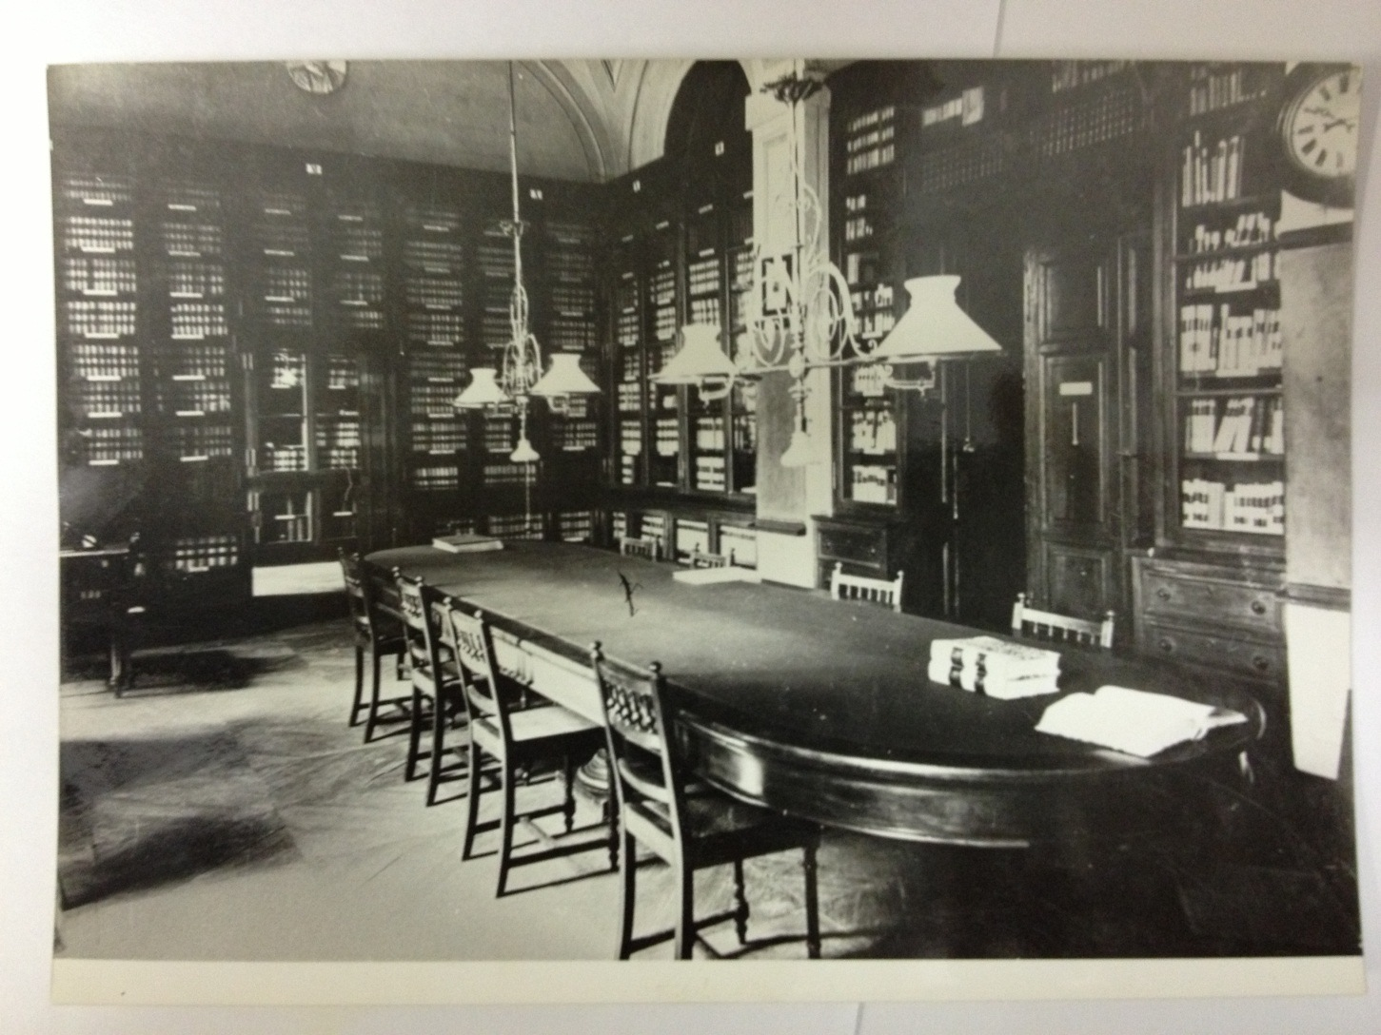
Biblioteca, Istituto di Fisica, Roma (Archivio Amaldi, Dip. di Fisica, La Sapienza, Roma)

Slide 22
Ricerche in Istituto
acustica,
elettromagnetismo,
ottica,
termodinamica,
meteorologia,
magnetismo terrestre,
sismologia e geodinamica,
studi sui raggi-X,
radiazioni UV e radioattività,
Al volgere del secolo, gli scienziati romani orientarono le proprie ricerche verso nuovi settori, grazie alla nuova cattedra di "fisica complementare", tenuta da Alfonso Sella e, dopo la sua morte, da Orso Mario Corbino.

Slide 23
Una struttura così flessibile, poteva essere il risultato solo di una molteplicità di linee di ricerca, sostenute da Blaserna medesimo, che preferì sempre lasciare libertà di sperimentare nelle diverse direzioni invece che guidare la propria squadra di ricercatori verso aree tematiche prestabilite.

Slide 24
Altre attività in Istituto
-Lezioni tenute da docenti, secondo il concetto del merito e della competitività.
-I seminari: lezioni settimanali tenute a turno dai membri dell’Istituto, con particolare attenzione alle opere più significative della disciplina apparse in riviste anche internazionali.
-1887: Ufficio Centrale del Corista Uniforme -1891: venne fondato il Circolo Fisico
-1897: venne fondata la SIF
-1907: venne fondata la SIPS

Slide 25
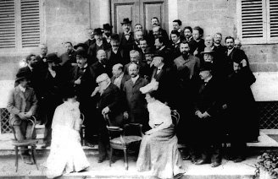
Foto ricordo in occasione del venticinquennale della fondazione dell’Istituto: Pietro Blasema con i direttori degli altri Istituti di Fisica italiani e con Matilde Marchesini e Margarethe Traube Mengarini, prime laureate in Scienze a Roma

Slide 26
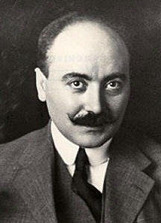
Orso Mario Corbino (1876-1937)

Slide 27
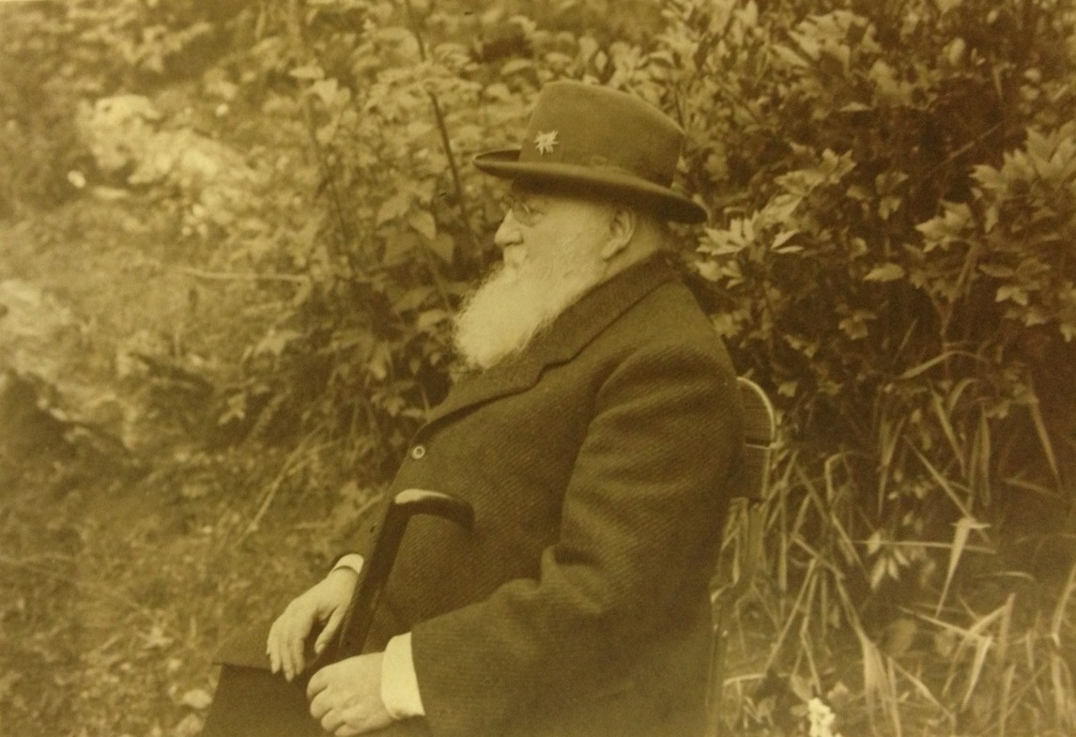
Pietro Blaserna negli anni della maturità

Slide 28
M. Focaccia, Pietro Blaserna e l’Istituto di fisica di Roma. Un antefatto, Giornale di Fisica, Vol. LX/2, 2014
M. Focaccia, L’Istituto di Fisica di Roma. Un ideale realizzato, Giornale di Fisica, Vol. LXII, 2014.
M. Focaccia, Uno scienziato galantuomo a via Panisperna. Pietro Blaserna e la nascita dell’Istituto di Fisica di Roma, Olschki (in corso di stampa)

